Slide 1
1차년도 (2021.03-2022.02)
AI 기반의 차세대 의료진단시스템 구축 연구
정기 회의
20210409

Slide 2
Issue summary
스캐너 | 4/2 | 4/9
데이터 | 추가 스캐닝 정보 확인 중 kaist_profile_test | 대장 U 슬라이드 추가 (~4/9) Profile 영향 평가 프로필별 분류를 위한 슬라이드 생성 일짜 추출
위장 | 모델-feature Cube(‘박영진) DB 연결 작업 완료 | 위장 모델 히트맵 피드백 추가 스캐닝 데이터 히트맵 확인
대장 | 모델 업데이트 착수 현재 config 정보 수집 완료 다음주(~4/9), 타일링 완료 목표 (특별 이슈 없을시) 위장에서 확인된 정보를 기준으로, 업데이트 예정 | 추가 데이터 확보 이후로 개발 계획 변경
기타 |  | (4/8) 개발 방향성 회의

Slide 3
Issue summary
현미경 | 4/2 | 4/9
데이터 | 데이터 추가 E\A사 stomach 샘플 촬영 20210329
노이즈 필터 | 추가 데이터에 대해서 필터링 테스트 | 서브 폴더 인식 관련 연구중
분류기 | 현재, 모델 업데이트의 한계가 보임 Bias 제거 시 (acc 약 0.88) 해당 모듈에 대한, 방향성 재논의 혹은 활용법 기획이 필요함 | 기존 목적인 N 투입의 최소화를 실무자와 재 논의 (4/5)
디텍터 | 기존 test 데이터에 대한 샘플 전달 추가 데이터에 대해서도 결과 전달 준비 중 | 추가 데이터에 대해서도 결과 전달 준비 중 노이즈 제거 이후 중복 이미지 제거 작업 중

Slide 4
스캐너 기반 시스템

Slide 5
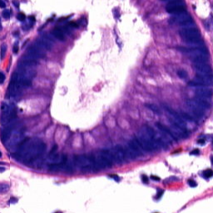
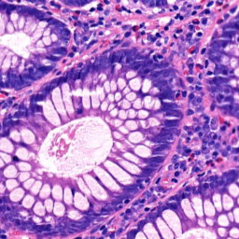
슬라이드 영향 요소 분석
슬라이드 영향 요소는 1) configuration, 2) profile로 크게 분류가 가능함
1) configuration: 패치 분류에 직접적인 영향을 줌, 핵의 크기 등에 영향
1)-1 Zoom lv: 이미지에 대한 확대 정도로서 이미지 배율에 영향
configuration 정보중 Zoom lv은 반드시 동일해야 함
줌레벨은 모델이 인식하는 핵의 크기에 직접적인 영향을 줌 (그림 참조)
1)-2: slide dimension : 이미지 전체 크기에 영향을 줌
slide dimension 값이 크게 변하는 경우, Zoom lv에 영향을 주어 문제를 일으킴
값이 크게 차이나지 않고 Zoom lv 이 19라면 사용이 가능한 슬라이드임
1)-3: Quality factor : 이미지의 픽셀 품질과 관련되어 있음
확인 결과 크게 모델에 영향을 주지 않음
하지만 일관된 결과를 위해서, 80의 값을 권장함
Configuration – 패치 분류에 직접적 영향 (핵의 크기)
Factor |  | 필요값
Image size | Slide dimension | 90036 ->91200
 | Zoom lv | 19
resolution | Quality factor | 80 (good)
Z-lv:18
Z-lv:19
*configuration과 관련된 내용은 표와 같이 요약 가능하며, Zoom lv의 값이 가장 중요하고 반드시 가이드 되야함

Slide 6
슬라이드 영향 요소 분석
2) profile: 슬라이드를 촬영하기 위한, 설정 정보의 종합
다양한 슬라이드 프로파일이 존재함
슬라이드 이미지 크기에 영향을 줄 수 있음 (Zoom lv 등)
촬영 담당자는 동일한 프로파일을 사용해야함
촬영 조직 주변부의 범위를 설정할 수 있음(패치의 수, 노이즈 수에 영향)
Profile – 전체 프로세스에 영향, slide prediction에 영향
Factor |  | Selection box | Specimen threshold
profile | 2021(SG)-80 | V | 203
 | Default | X | 220 (Auto)
 | 20200221(SH) | X | 184
 | 20200221(SH)-80 | V(작은 박스) | 203
 | seegene | V(작은 박스) | 35 (Auto)
 | 2021(SG)-80(1): | V | 203
*Use selection box: 슬라이드 스캐닝 범위 설정 [value: 체크박스 체크]
*(Thresholding) speciman threshold: 조직 주변부 포함 정도 [value:203]

Slide 7
슬라이드 영향 요소 분석
*1. configuration 정보중 zoom lv은 반드시 지켜져야 함
*2. 프로파일은 가능하다면 동일하게 유지 되어야함
'1.'의 경우 모델에 간단한 필터를 추가하여, 잘못된 슬라이드의 투입을 막을 수 있음
'2.'의 경우 각 슬라이드 정보에서 프로필 정보를 추출하는 것은 불가능함
따라서, 동일 날짜에 동일 프로필 촬영을 가정함
각 슬라이드로부터 생성 날짜를 추출하여 저장함
** '1.'의 경우 현실적으로 가능하며, 퍼포먼스 증가에 효과를 보임
(최근 슬라이드에 대한 성능 일관성을 보임)
** '2'의 경우, 투입되는 비용에 비해서, 성능 향상에 대한 기대가 어려움
종합적으로, '1'을 사용하되, 추후 새롭게 발생하는 예기치 못한 슬라이드에 대한 대응이 필요함을 확인

Slide 8
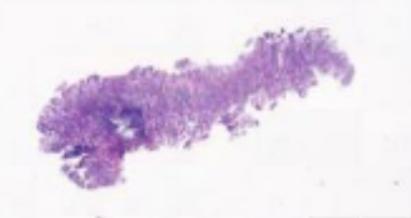
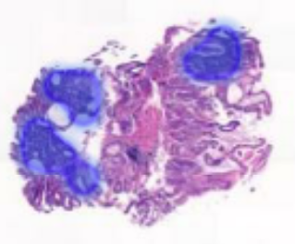
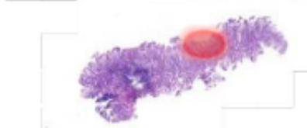
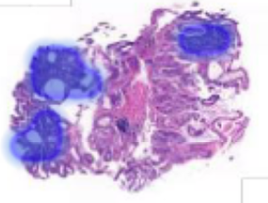
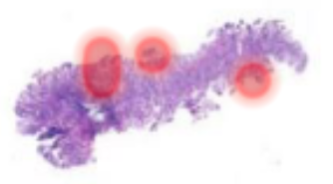
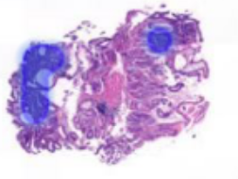
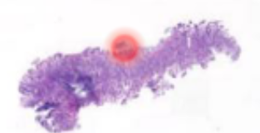
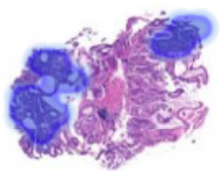
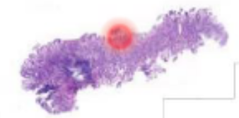
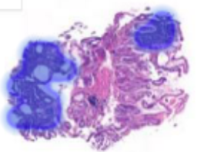
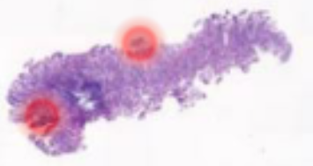
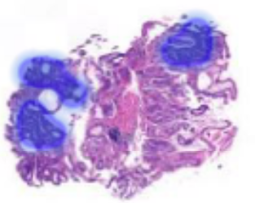
프로파일-히트맵
N | D
2021(SG)-80
Default
20200221(SH)
20200221(SH)-80
seegene
2021(SG)-80(1):
N
M
N
M
N
N
N
M
N
M
N
M

Slide 9
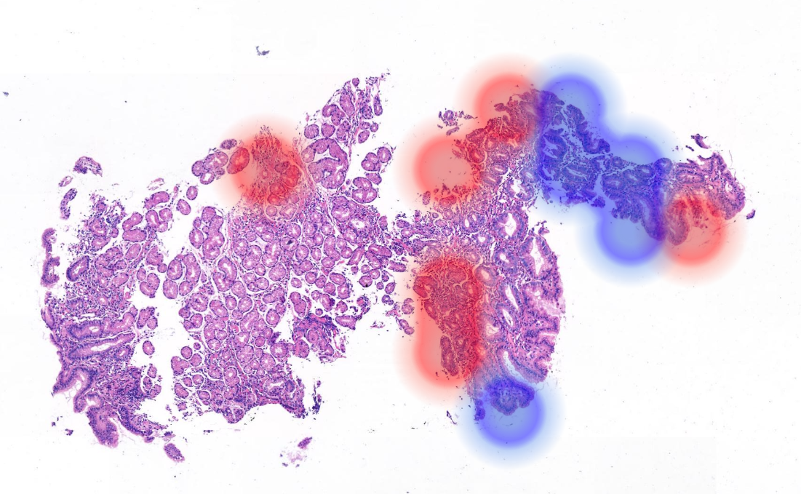
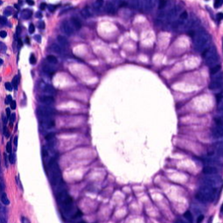
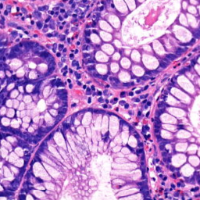
슬라이드 시스템 업데이트
프로필 및 슬라이드 config
슬라이드 congif의 경우 패치 분류에 강한 영향을 미침 (=> 필터)
프로필의 경우 전체에 영향을 미치며 결정적으로 slide prediction에 영향을 줌 (=>프로필 날짜별 저장)
문제 사항
해당 설정 정보 및 프로필 만으로는 새로운 슬라이드에 대한 한계가 있음
엣지 조직에 대한 지속적인 불확실성 (혹은 white space를 많이 포함하는 경우)
새로운 결에 대한 대응 불가
추가 annotation과 기존 데이터셋 포기는 너무 많은 코스트가 있음
N 슬라이드

Slide 10
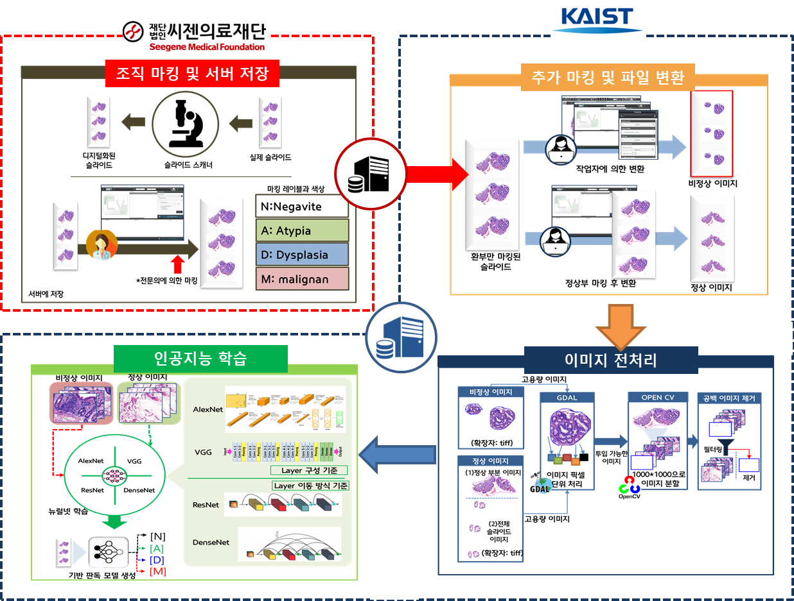
기존 시스템

Slide 11
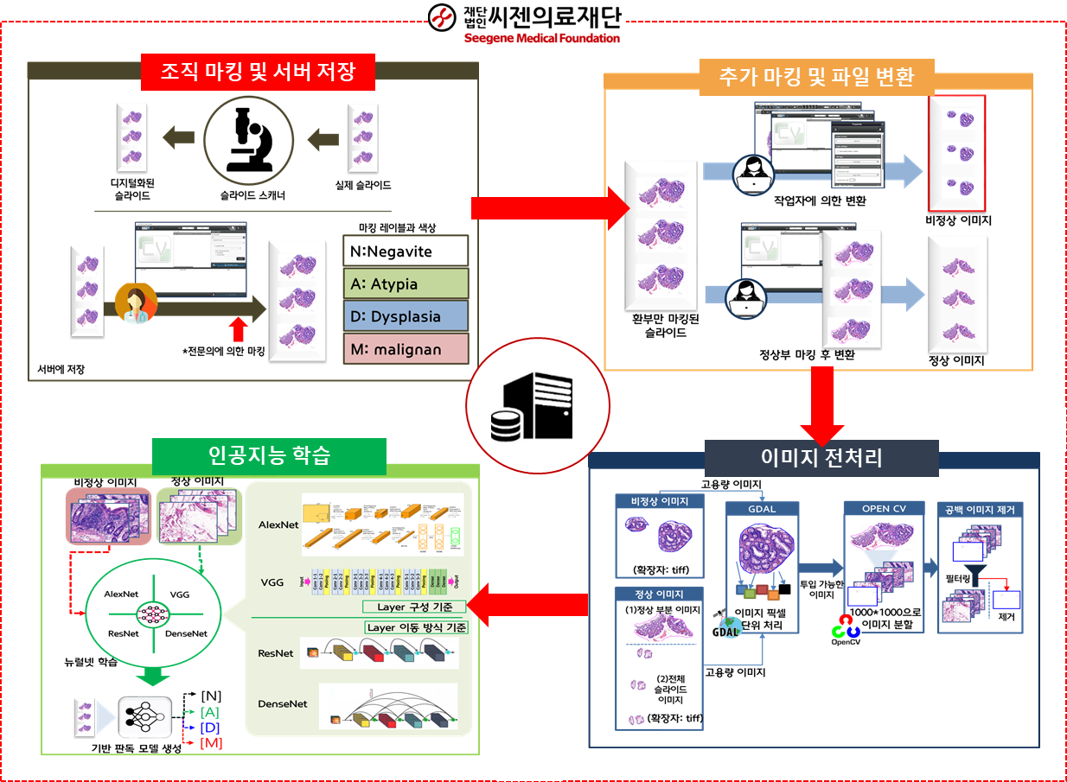
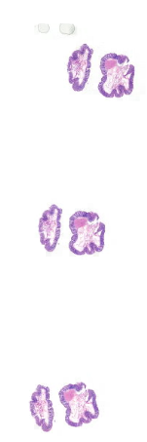

슬라이드 시스템 업데이트 (지난주)
씨젠 컨트롤이 가능하도록 전환
슬라이드 필터 모듈
1) slide dimension
2) quality factor
3) zoom lv
필터 모듈 추가
(안정성 확보)

Slide 12
슬라이드 시스템 업데이트
슬라이드 필터 모듈
1) slide dimension
2) quality factor
3) zoom lv
(한계점) Annotation 비용 아주 높음

Slide 13
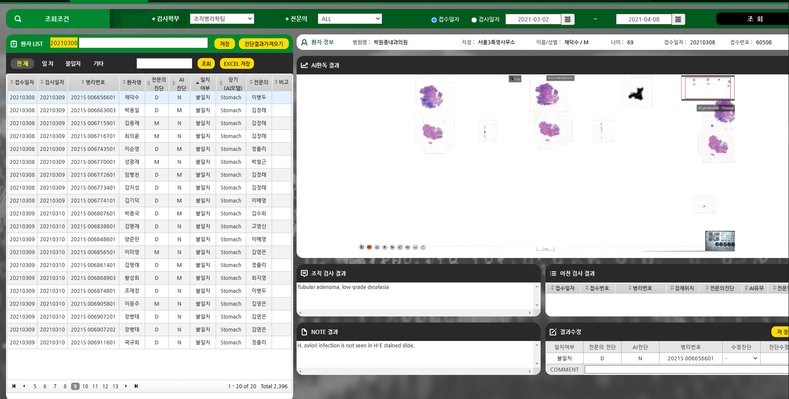


슬라이드 시스템 업데이트
Active learning 방식의 관리 시스템
다양한 training data 활용 가능
더욱 강건한 모델 생성
효율적인 학습 데이터 생성 (추가 annotation X)
필요한 패치만 입력
지속적인 성장 및 미세한 변화에 대한 적응력 확보 가능
** 모든 패치에 대해서 수정할 필요가 없음

Slide 14
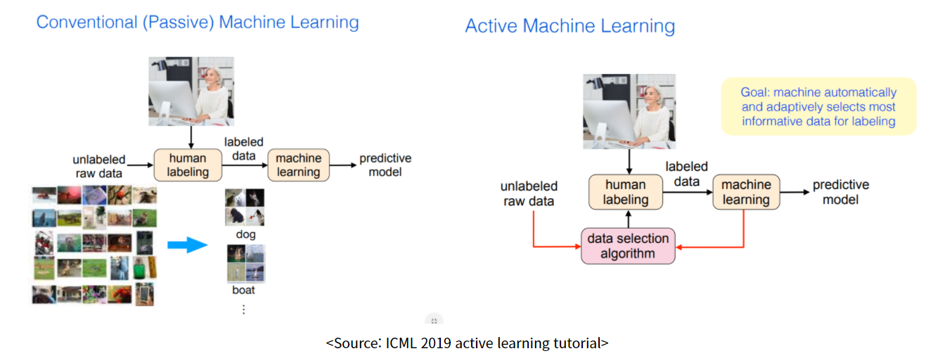
Introduction – active learning
In active learning, this means the selected samples should be the most informative ones
These selected unlabeled subsets are labeled by an oracle, integrated into the labeled data pool.

Slide 15
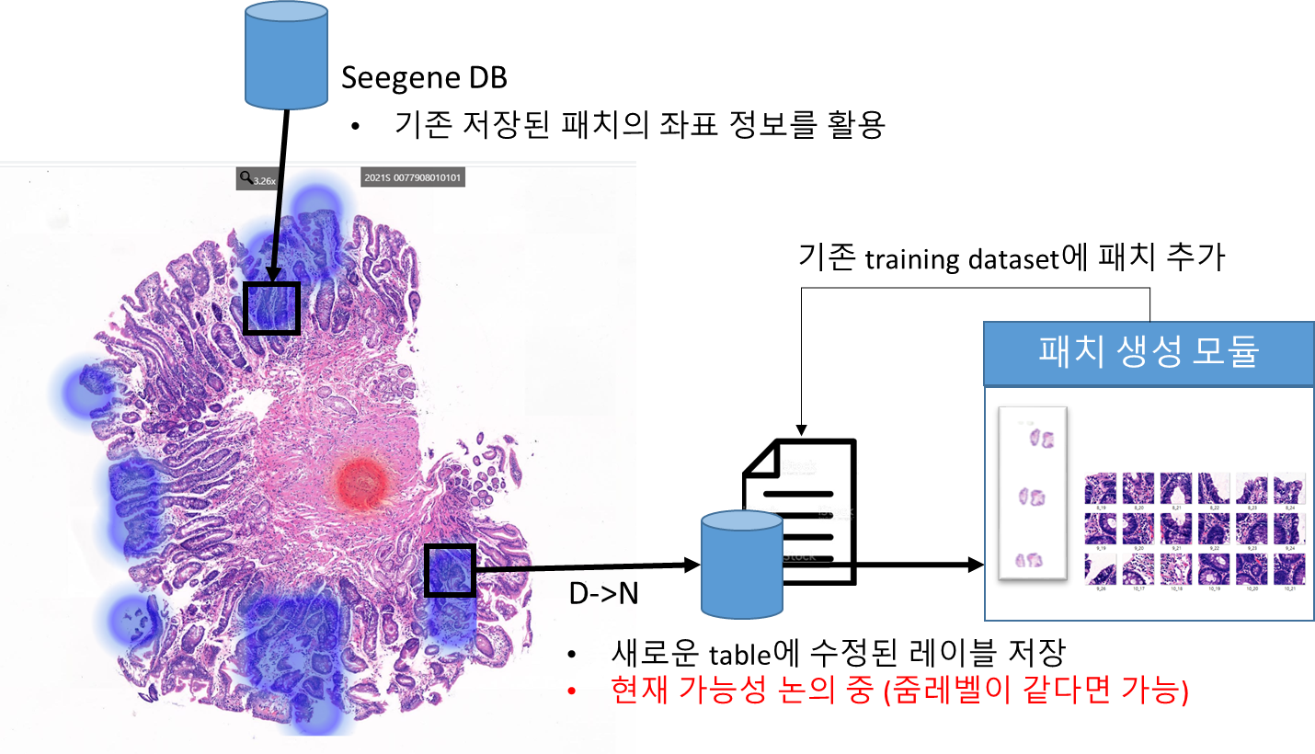
슬라이드 시스템 업데이트
현재 seegene DB에 조직 분류 결과 정보 중, 패치 위치 정보가 저장됨
해당 위치 정보를 기반으로 아래의 순서에 따라서, 모델의 재학습이 가능
검토: 전문의 조직 확인
오류 패치 선택: 잘못된 레이블을 가지는 패치, 학습이 필요한 패치를 선택
정보 저장: 레이블링 정보를 새롭게 저장 (전용 table/ 위치 정보 저장)
새 패치 생성 : 패치 생성 모듈이 저장된 위치 정보를 기반으로 패치를 생성
학습 데이터 업데이트: 학습 dataset에 새로운 패치들이 저장
재학습 : 재학습을 실시하여 새로운 plk 파일 생성
모델 업데이트 : plk 파일 업데이트
** 모든 패치에 대해서 수정할 필요가 없음 – 가르치고 싶은 패치만 선택

Slide 16
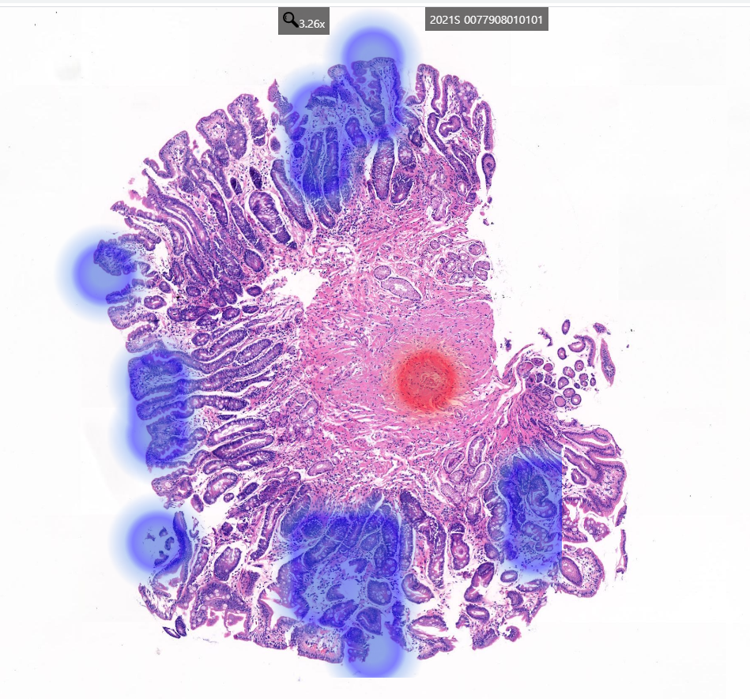
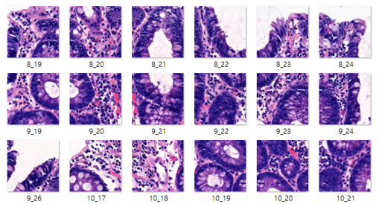
슬라이드 시스템 업데이트
핵심 접근법
Seegene DB
기존 저장된 패치의 좌표 정보를 활용
기존 training dataset에 패치 추가
패치 생성 모듈
D->N
새로운 table에 수정된 레이블 저장
현재 가능성 논의 중 (줌레벨이 같다면 가능)
** 모든 패치에 대해서 수정할 필요가 없음 – 가르치고 싶은 패치만 선택

Slide 17
슬라이드 학습 관리 시스템 업데이트 논의 (4/8)
기존 모델 피드백
N슬라이드에서도 히트가 지속적으로 발생
Graph 모델의 경우 비교적 히트맵이 좋음
Featue-cube는 슬라이드 예측력은 좋으나, 히트맵이 나쁨 (아주 소극적)
다양한 학습 데이터에 대한 필요성
Feature-cube의 예측력과, graph-cnn의 히트맵을 가지는 모델이 필요함 (위장)
슬라이드 학습 관리 시스템 제안 및 방향성 논의
새로운 슬라이드에 대한 대응력 확보를 위해서 필요함
현재 슬라이드 시스템 및 AI 모델의 한계 극복을 위해 필요함
6월 공개 이후, AI 모델의 성장을 보여줄 수 있을 것
슬라이드 학습 관리 시스템 피드백
N 슬라이드에 대한 자동 업데이트 (씨젠)
N 수가 많아 편향성 발생에 대한 우려 (씨젠)
대상 슬라이드에 대한 선정 기준 필요 (Eg, 불일치 슬라이드만을 대상)
추가 annotation에 대한 부담 감소
하지만, 슬라이드 추가가 필요하다면 진행 할 것
개발 스케줄 논의
~6월: 슬라이드 시스템 개발 완료 계획
학습 관리 시스템 개발 일정은 추후 논의 (금일)
본 파일의 슬라이드- 18~19 참조
(참조) ~4/9 대장 U 그룹 추가
)

Slide 18
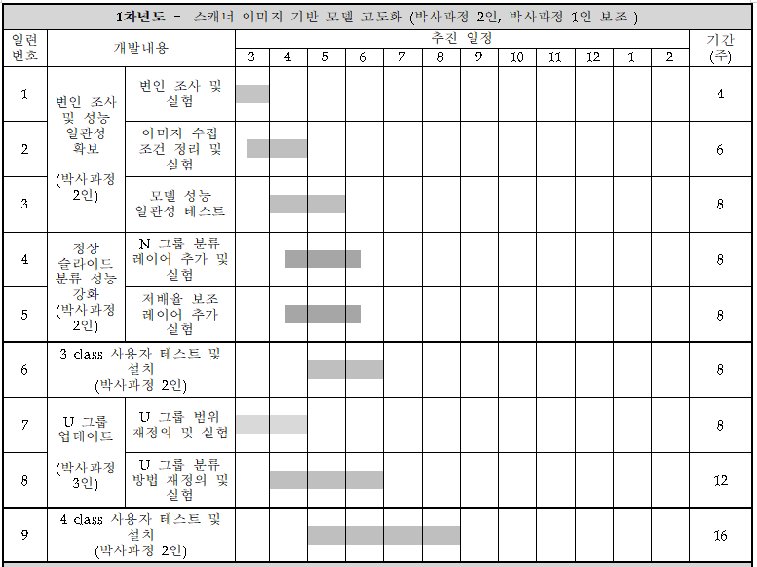
4/8- 개발 방향성 회의
1차년도 –간트차트 (제안서와 동일)

Slide 19
4/8- 개발 방향성 회의
추가 스캐줄
1. 슬라이드 학습 관리 시스템 개발 일정
일련 번호 | 연구 개발 내용 | 추진 일정 |  |  |  |  |  |  |  |  |  |  |  | 기간(주)
 |  | 3 | 4 | 5 | 6 | 7 | 8 | 9 | 10 | 11 | 12 | 1 | 2
1 | 패치 학습 관리 시스템 디자인 |  |  |  |  |  |  |  |  |  |  |  |  | 8
2 | 슬라이드 학습 관리 시스템 디자인 |  |  |  |  |  |  |  |  |  |  |  |  | 8
3 | GUI 연결 및 디자인 전략 협의 |  |  |  |  |  |  |  |  |  |  |  |  | 20
4 | 패치 학습 관리 시스템 프로토타입 개발 |  |  |  |  |  |  |  |  |  |  |  |  | 12
5 | 패치 학습 관리 시스템 프로토타입 테스트 |  |  |  |  |  |  |  |  |  |  |  |  | 8
6 | 슬라이드 학습 관리 시스템 프로토타입 개발 |  |  |  |  |  |  |  |  |  |  |  |  | 12
7 | 슬라이드 학습 관리 시스템 프로토타입 테스트 |  |  |  |  |  |  |  |  |  |  |  |  | 8
8 | 모델 통합 테스트 |  |  |  |  |  |  |  |  |  |  |  |  | 8
9 | 서버 테스트
10 | 사용자 테스트 및 이슈 정리
11 | 업데이트 및 최종 설치

